Slide 1
ЦИФРА НА СЛУЖБЕ
НЕФОРМАЛЬНОГО ОБРАЗОВАНИЯ:
ВНЕШКОЛЬНОЕ ДЕТСТВО

Slide 2
РЕСУРСЫ ДОПОЛНИТЕЛЬНОГО ОБРАЗОВАНИЯ
Открытость
Инновационность
Гибкость
Ранняя профориентация
Мобильность
Самоопределение
и свобода выбора
Использование социокультурного пространства города
Вариативность
Творческое самовыражение
Конкурентоспособность
Социализация

Slide 3
ДИНАМИКА ИСПОЛЬЗОВАНИЯ ДИСТАНЦИОННЫХ ФОРМ ОБУЧЕНИЯ
ДИНАМИКА ИСПОЛЬЗОВАНИЯ
ДИСТАНЦИОННЫХ ФОРМ ОБУЧЕНИЯ

Slide 4
Формы дистанционных образовательных практик

Slide 5
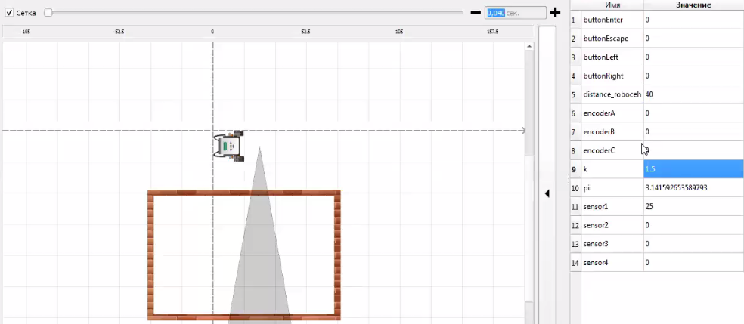
РЕШЕНИЕ КЕЙСА ПО АВТОНОМНОМУ УПРАВЛЕНИЮ РОБОТОТЕХНИЧЕСКОЙ ТЕЛЕЖКИ

Slide 6
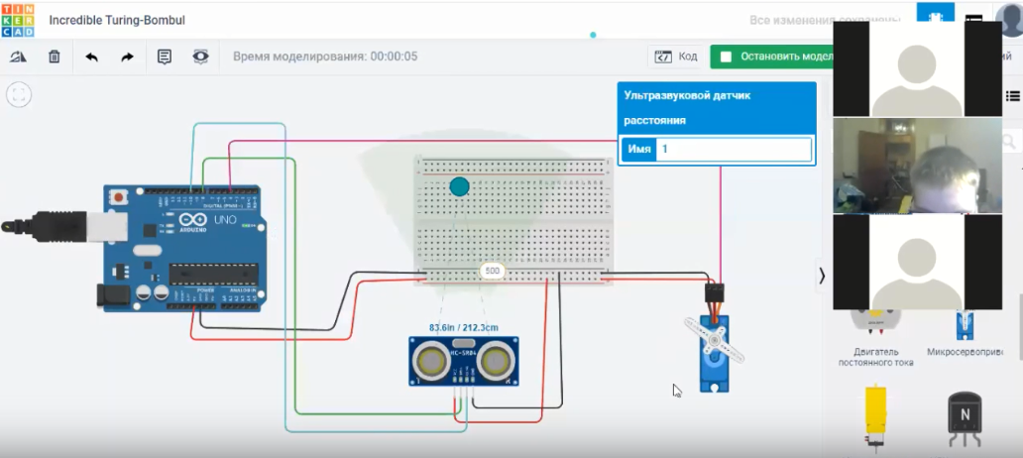
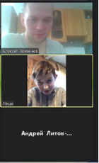
СБОРКА ЭЛЕКТРИЧЕСКИХ ЦЕПЕЙ И ИХ ЭМУЛЯЦИЯ

Slide 7
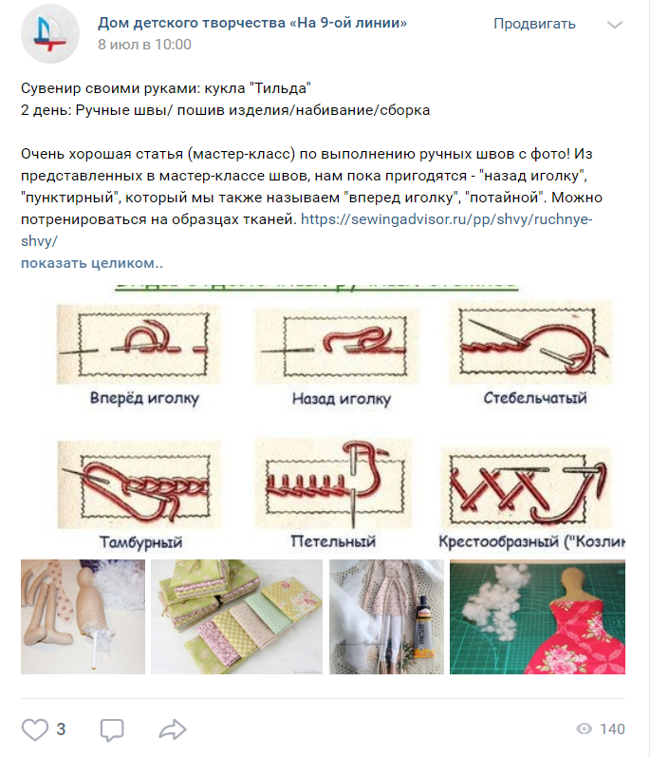

Slide 9
КОНКУРСЫ, СОБЫТИЯ, ПРОЕКТЫ

Slide 11
«ВАСИЛЬЕВСКИЙ ОСТРОВ В ГОДЫ ВЕЛИКОЙ ОТЕЧЕСТВЕННОЙ ВОЙНЫ»
совместный просветительский проект ДДТ «На 9-ой линии», ДЮЦ «Васильевский остров и ОУ Василеостровского района

Slide 15
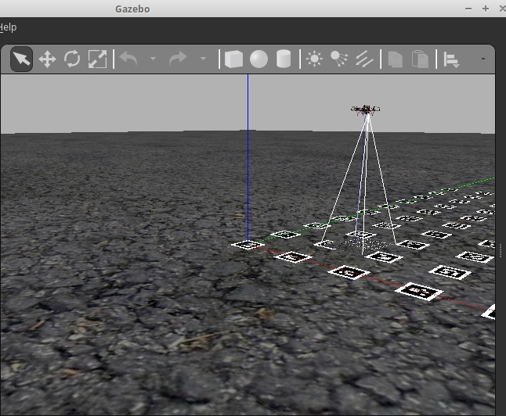
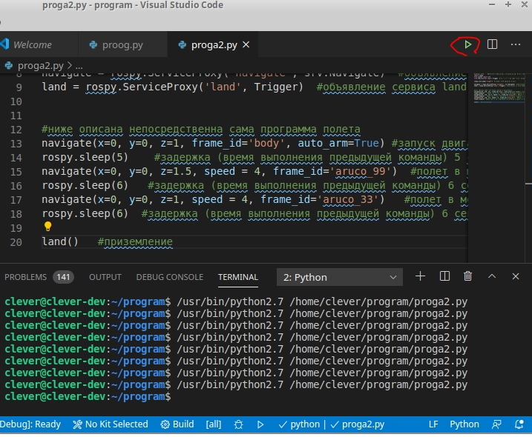
Симулятор автономных полетов на квадрокоптере

Slide 16
ЭФФЕКТЫ ДИСТАНЦИОННОГО ОБУЧЕНИЯ
педагог-тьютор
персонализация образования
актуализация гибких навыков (soft skills)
доступность и независимость от географического и временного положения обучающегося
вовлечение в процесс обучения детей с ОВЗ
технологичность, комфортные условия, для творческого самовыражения обучаемого

Slide 17
«Каждый ребёнок, подросток должен иметь возможность найти себе занятие по душе» В.В.Путин

Slide 18
Директор ГБУ ДО ДДТ «На 9-ой линии»
Петерсон Ирина Вячеславовна
199034, СПб, 9-я линия В.О., д. 8 , лит. А
8 (812) 323-04-32
ddt9line@obr.gov.spb.ru
www.ddtna9line.ru

Slide 20
РАЙОННЫЙ ПЕДАГОГИЧЕСКИЙ СОВЕТ
«Образование на Васильевском:
многообразие возможностей»
25 августа 2020

